Slide 1
Проведение пульсометрии
на уроках физической культуры

Slide 2
ЧСС
- это показатель количества ударов сердца за одну минуту.
ПУЛЬС
– это кол-во импульсов крови, возникающий в артериях за определенный период

Slide 3
Различия между показателями здоровья и частотой пульса
Показатель | ЧСС | ПУЛЬС
Что это? | Количество ударов сердца в минуту. | Количество раз, когда артерии расширяются и сокращаются в минуту.
Зачем? | Предоставляет информацию о здоровье сердца и уровнях физической подготовки. | Предоставляет информацию о кровообращении и общем состоянии здоровья.
Что влияет? | На нее могут влиять различные факторы, такие как физическая активность, эмоции, лекарства и медицинские состояния. | На нее могут влиять различные факторы, такие как физическая активность, эмоции, положение тела и состояние здоровья.
Как определить? | Измеряется с помощью пульсометра или ЭКГ. | Измеряется путем помещения пальцев на артерию, обычно на запястье или шее.
Примеры | У спортсменов и людей в хорошей физической форме частота сердечных сокращений в состоянии покоя может быть ниже. | У спортсменов и людей в хорошей физической форме частота пульса в состоянии покоя может быть ниже.

Slide 4
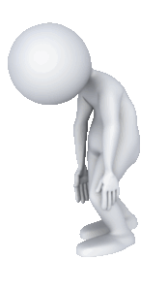
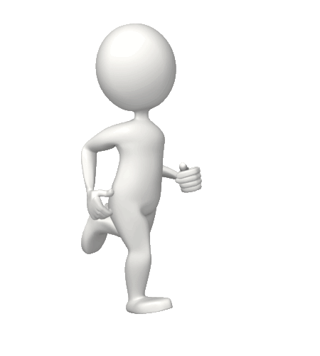
Факторы влияющие на частоту сокращений
Пол (у женщин показатель выше, чем мужчин);
Возраст (у детей показатель значительно выше, чем у взрослых);
Состояние здоровья (при утомлении, плохом самочувствие и т.д., показатель выше)
От физической нагрузки (чем интенсивнее нагрузка, тем выше показатель);
От температуры тела и окружающей среды (повышается при повышении температуры);
От эмоционального состояния – повышается при психическом напряжении, волнении.

Slide 5
Макс. ЧСС = 200 уд/мин - возраст
Максимальное значение ЧСС
Значения нормы могут различаться в зависимости от физической подготовки и возраста человека, поэтому для ее определения используется формула максимального пульса, так называемая:
Формула Хаскеля-Фокса

Slide 6
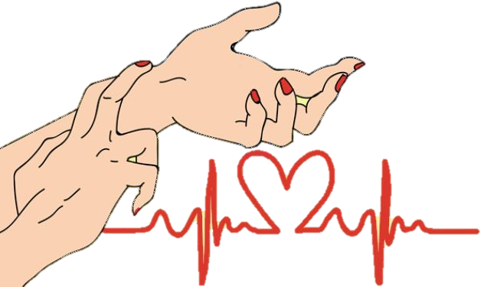
Понятие о пульсометрии
Пульсометрия – один из методов измерения пульса,
позволяющий определить реакции сердечно-сосудистой системы организма занимающегося на выполненную физическую нагрузку.
!
!
Проводится пульсометрия сидя или стоя и в состоянии покоя.

Slide 7
Проведение пульсометрии Практика (1 мин)
1. Подготовьте часы с секундной стрелкой.
2. Прощупать ритмические колебания (пульс) - в тех местах, где крупные артерии лежат близко к поверхности тела, например на внутренней стороне запястья или по бокам шеи. Каждый удар пульса соответствует одному сердечному сокращению, поэтому путём подсчёта частоты пульса можно определить частоту сердечных сокращений.
3. Посчитать ЧСС в покое сидя за 1 мин и записать полученный результат.

Slide 8
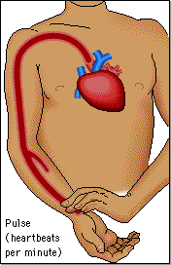
Проведение пульсометрии Практика (1 мин)
4. Далее, встать и выполнить 20 приседаний за 30 сек – посчитать самостоятельно ЧСС за 1 мин и записать полученное значение.
5. Посчитать ЧСС в покое сидя после 3-х минутного
отдыха (записать значение)
6. Посчитать ЧСС в покое сидя после 5-х минутного
отдыха (записать значение)
7. Выводы

Slide 9
Анализ результатов
ПОКОЙ
Пульс у обычного человека – 60-75 уд/мин. Полученный результат первого замера ЧСС будет являться исходным показателем, от которого необходимо отталкиваться при анализе последующих результатов пульсометрии.
РАБОТА
2. Второй замер – полученная нагрузка. Чем меньше разница между исходным ЧСС и вторым замером – тем лучше физическое состояние
ВОССТАНОВЛЕНИЕ
3. Третий замер ЧСС после 3-х минутного отдыха - показывает пол и полное восстановление, что считается хорошим показателем. Последним замером пульса после 5-ти минутного отдых считается удовлетворительным состоянием.

Slide 10
Более быстрый способ проведение пульсометрии
Основные значения:
18 – 72
19 – 76
20 – 80
25 – 100
27 – 108
30 – 120
35 – 140
37 – 148
40 – 160
45 – 180
Прощупать ритмические колебания (пульс)
Посчитать ЧСС за 15 сек
Полученный результат умножить на 4
(60 сек = 1 мин)
уд/мин

Slide 11
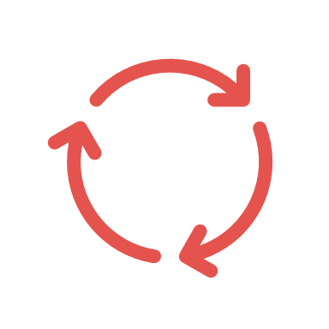
Вопросы для закрепления
Что такое пульс и чсс?
Что такое максимальное значение ЧСС?
Зачем измерять ЧСС?
Что такое
пульсометрия?
Что влияет на ЧСС?
Как замерять ЧСС? Варианты измерения.

Slide 12
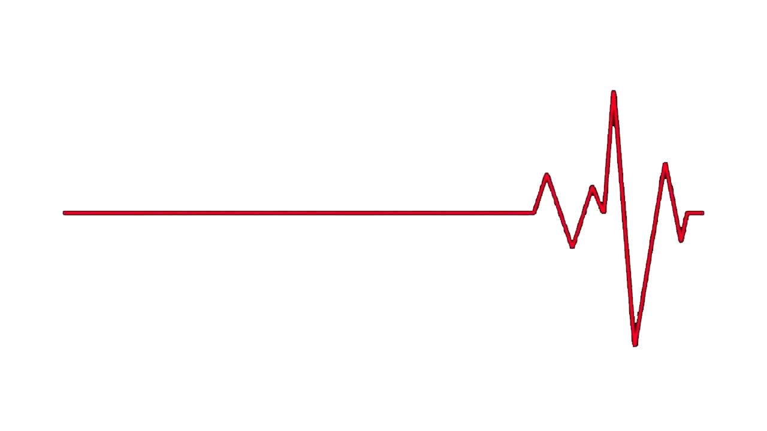
СПАСИБО
ЗА ВНИМАНИЕ

